Slide 1
Manifiesto Marítimo de Carga Sistemas Cliente
Modelo Sistema de Mensajería
Herramientas cliente
Octubre 2013
manifiestomaritimo@aduana.cl

Slide 2
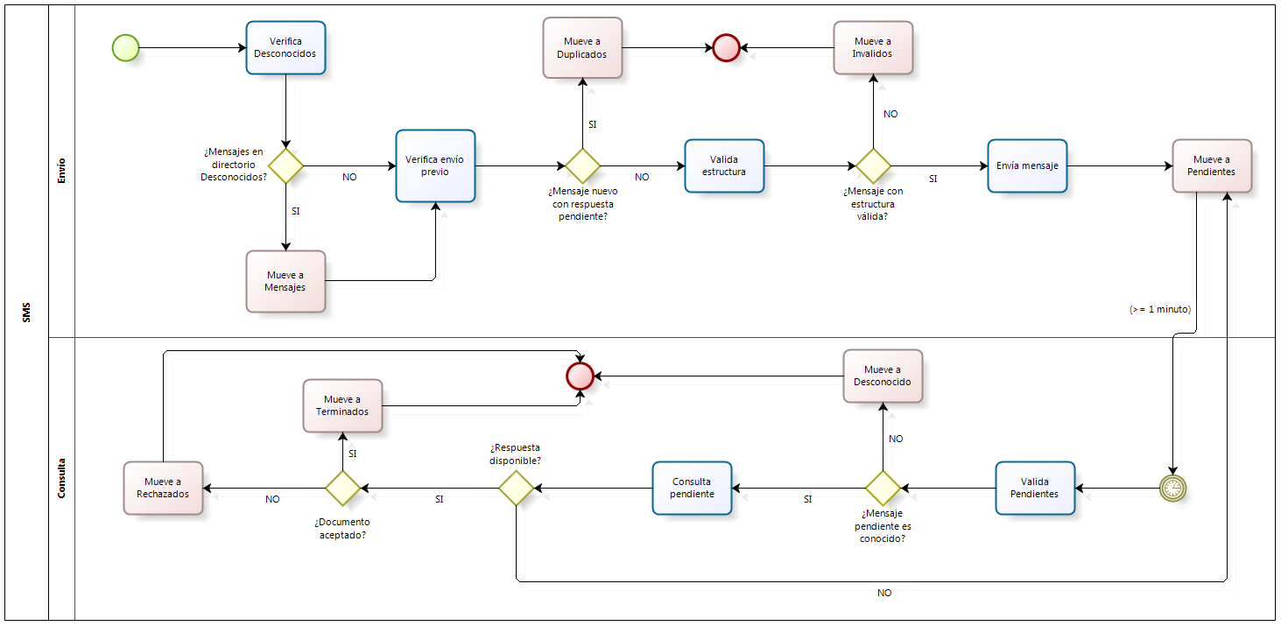
Herramientas cliente: SMS
Cada documento a transmitir debe cumplir con el proceso general envío - consulta

Slide 3
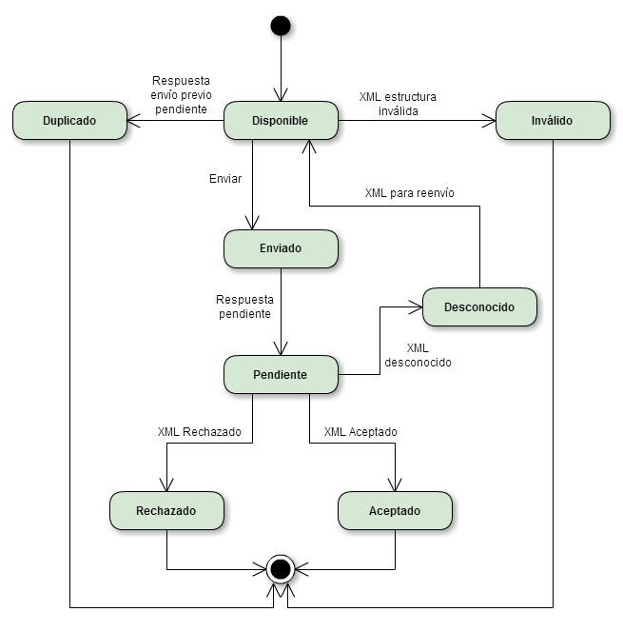
Herramientas cliente: SMS
Cada documento XML debe pasar por una serie de estados, los cuales validan la correcta funcionalidad del proceso envío-consulta de SMS:

Slide 4
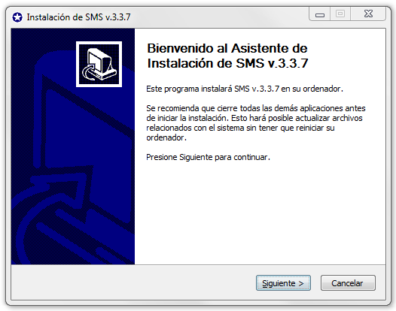
Herramientas cliente: SMS
Instalación de SMS en Windows
Ejecute el programa de instalación y siga los pasos siguientes:
Para instalar presione el botón “Siguiente”.

Slide 5
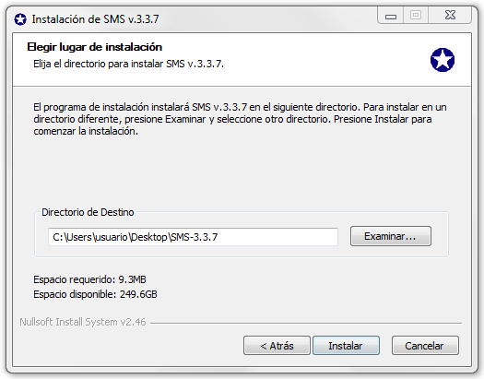
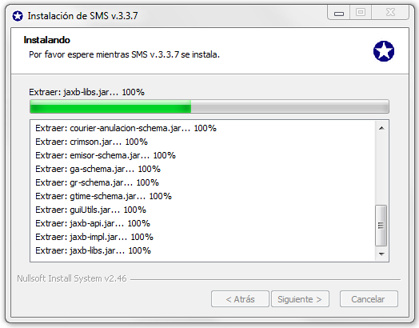
Herramientas cliente: SMS
Puede dejar el directorio indicado por defecto en el sistema o modificar la dirección. Luego presione el botón “Instalar”.

Slide 6
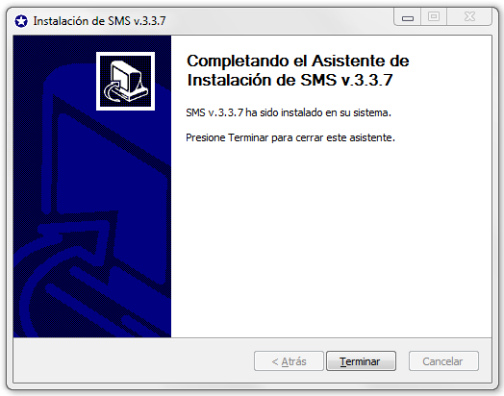
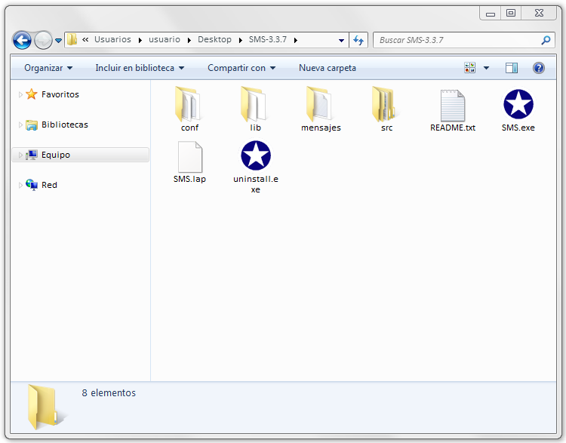
Herramientas cliente: SMS
Para concluir la instalación presione el botón “Terminar”
El programa instalará los directorios y archivos que se muestran en la figura siguiente:

Slide 7
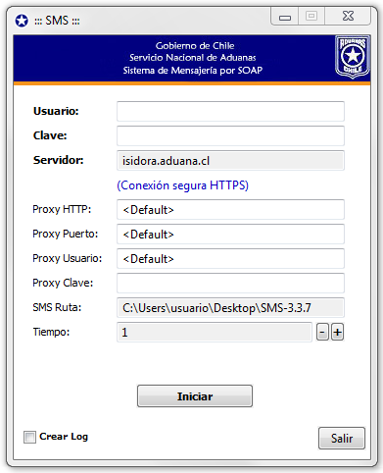
Herramientas cliente: SMS
Para iniciar el sistema se debe ejecutar el archivo SMS.exe, se activa una consola MS-DOS y posteriormente una interfaz donde se deben ingresar los datos de conexión:
Usuario: login del usuario.
Clave: password de autorización proporcionada por Aduana.
Servidor: URL del servidor donde serán enviados los documentos electrónicos.
Proxy HTTP: dirección IP del servidor proxy de la red local.
Proxy Port: puerto del servidor proxy de la red local.
Proxy Usuario: usuario autorizado en servicio proxy.
Proxy Clave: clave usuaria en servicio proxy.
SMS Ruta: Directorio de instalación de SMS.
Tiempo: Duración del intervalo de envío/consulta al Servidor de Aduana.

Slide 8
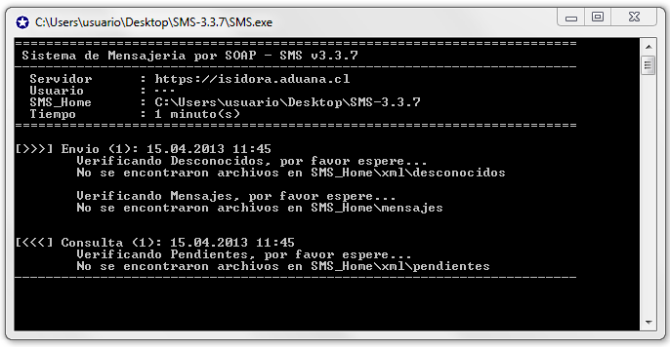
Herramientas cliente: SMS
En la Consola MS-DOS se desplegará la información del proceso envío-consulta.

Slide 9
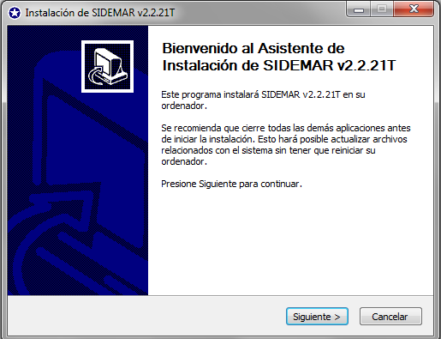
Herramientas cliente: SIDEMAR
Presentación de formulario para edición y envío unitario de documentos
Interfaz usuaria para consultas masivas y unitarias
Instalación de SIDEMAR en Windows
Ejecute el programa de instalación y siga los pasos siguientes:
Para instalar presione el botón “Siguiente”.

Slide 10
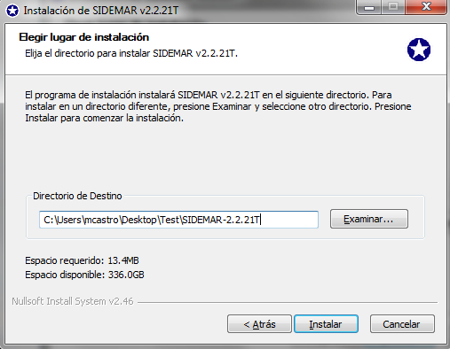
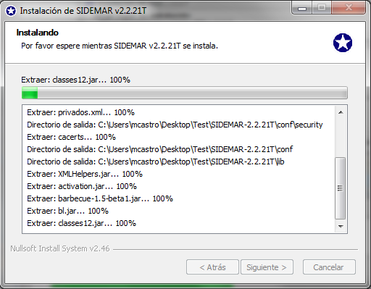
Herramientas cliente: SIDEMAR
Puede dejar el directorio indicado por defecto en el sistema o modificar la dirección. Luego presione el botón “Instalar”.

Slide 11
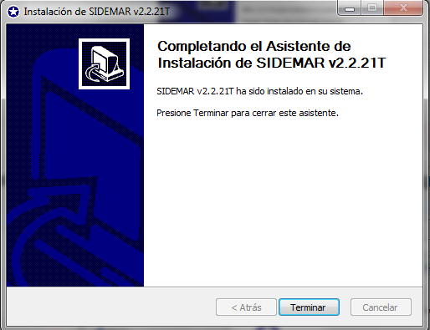
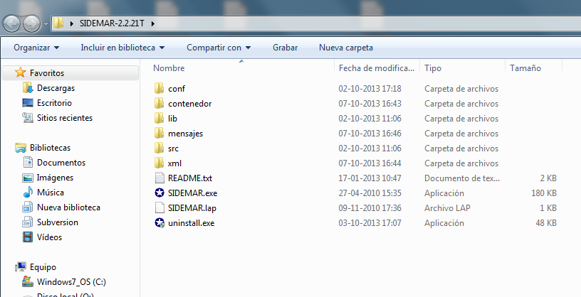
Herramientas cliente: SIDEMAR
Para concluir la instalación presione el botón “Terminar”
El programa instalará los directorios y archivos que se muestran en la figura siguiente:

Slide 12
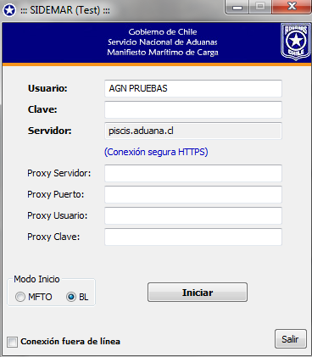
Herramientas cliente: SIDEMAR
Para iniciar el sistema se debe ejecutar el archivo SIDEMAR.exe, se activa una interfaz donde se deben ingresar los datos de conexión:
Usuario: login del usuario.
Clave: password de autorización proporcionada por Aduana.
Servidor: URL del servidor donde serán enviados los documentos electrónicos.
Proxy Servidor: dirección IP del servidor proxy de la red local.
Proxy Puerto: puerto del servidor proxy de la red local.
Proxy Usuario: usuario autorizado en servicio proxy.
Proxy Clave: clave usuaria en servicio proxy.
Modo Inicio: MFTO o BL

Slide 13
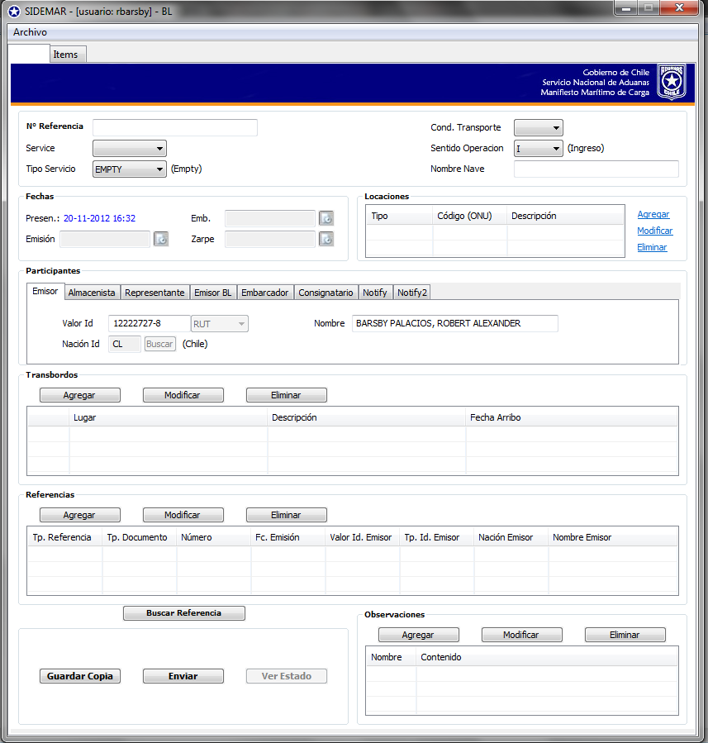
Herramientas cliente: SIDEMAR
Bill of Lading
BL

Slide 14
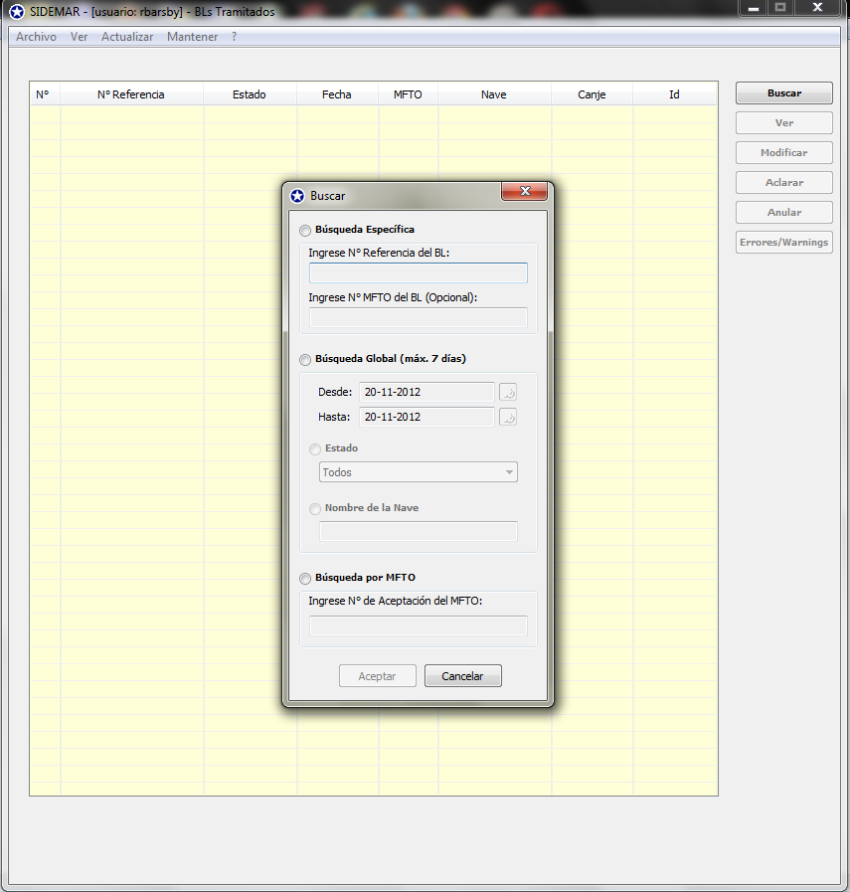
Herramientas cliente: SIDEMAR

Slide 15
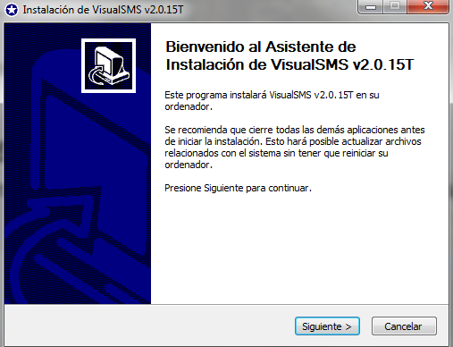
Herramientas cliente: VisualSMS
Visualizador de información:
XML
Log
Detalles documentos
Consultas según rol usuario
Instalación de VisualSMS en Windows
Ejecute el programa de instalación y siga los pasos siguientes:
Para instalar presione el botón “Siguiente”.

Slide 16
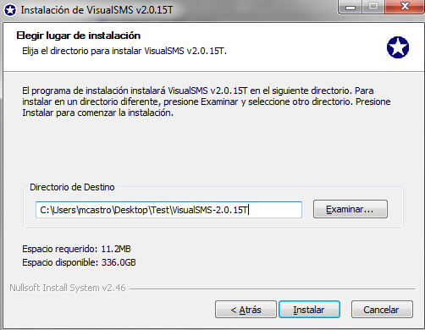
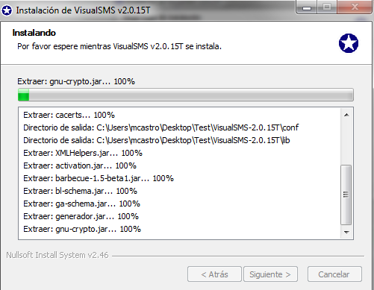
Herramientas cliente: VisualSMS
Puede dejar el directorio indicado por defecto en el sistema o modificar la dirección. Luego presione el botón “Instalar”.

Slide 17
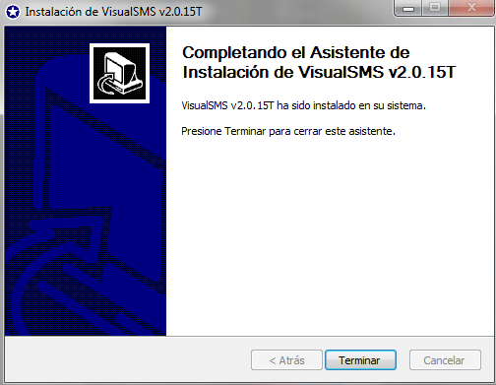
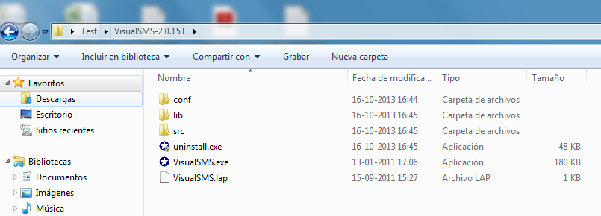
Herramientas cliente: VisualSMS
Para concluir la instalación presione el botón “Terminar”
El programa instalará los directorios y archivos que se muestran en la figura siguiente

Slide 18
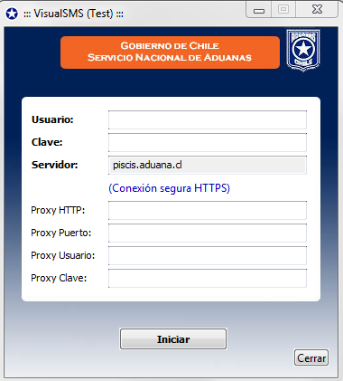
Herramientas cliente: VisualSMS
Para iniciar el sistema se debe ejecutar el archivo VisualSMS.exe, se activa una interfaz donde se deben ingresar los datos de conexión:
Usuario: login del usuario.
Clave: password de autorización proporcionada por Aduana.
Servidor: URL del servidor donde serán enviados los documentos electrónicos.
Proxy HTTP: dirección IP del servidor proxy de la red local.
Proxy Puerto: puerto del servidor proxy de la red local.
Proxy Usuario: usuario autorizado en servicio proxy.
Proxy Clave: clave usuaria en servicio proxy.

Slide 19
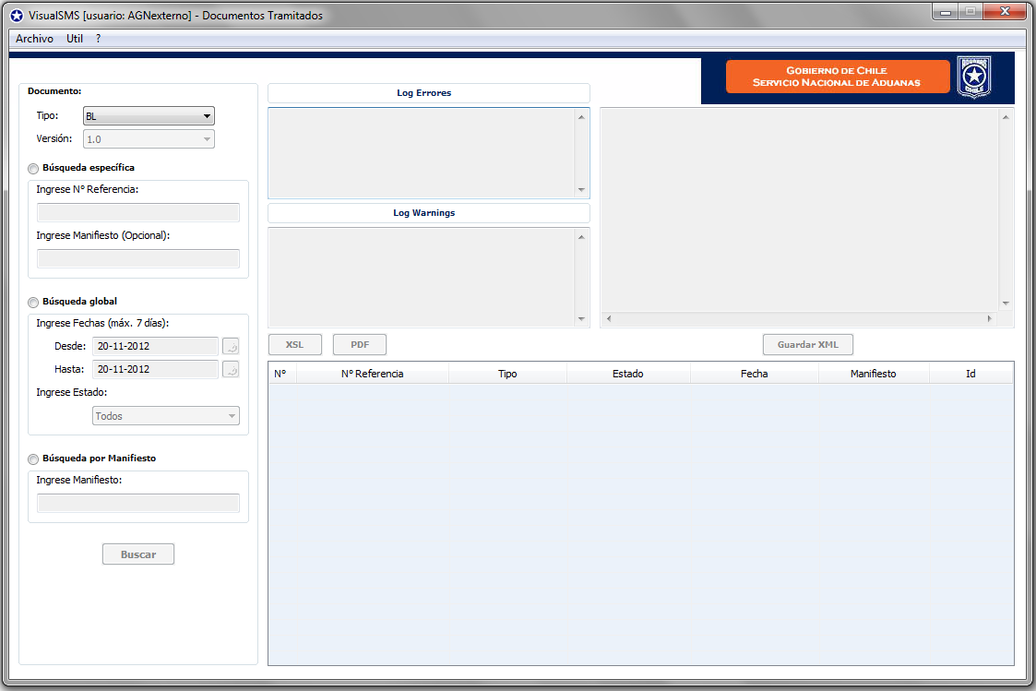
Herramientas cliente: VisualSMS
Perfil Usuario

